Slide 1

Proyecto de creación de Empresa de Recolección, Transporte y Disposición Final de Tubos Fluorescentes usados por Empresas Certificadas bajo la Norma ISO 14001 de la Ciudad de Guayaquil

Slide 2
PRESENTADO POR:
JENNY GUARACA PAUCAR
DIANA HORMAZA GARCÍA
ISKRA SANCHEZ SOLORZANO

Slide 3
INTRODUCCIÓN
Debido a normas ambientales y a la creciente preocupación acerca de la responsabilidad social de las empresas, es imperativo el correcto manejo de los desechos de tubos fluorescentes para evitar el impacto ambiental que causaría la ruptura de estos tubos por la emisión tóxica de mercurio a la atmósfera y a las aguas subterráneas.
Es así que varias empresas regidas por la norma ISO 14001 tienen la necesidad de contratar un servicio de recolección de tubos fluorescentes que están almacenados, en algunos casos, en sus respectivas bodegas para evitar causar daño al ambiente.

Slide 4
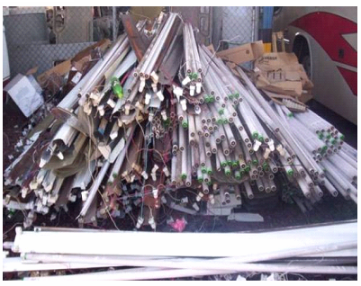
El problema radica en que el servicio de recolección al cual la mayoría de las empresas certificadas accede se encuentra en otra ciudad (Quito) generándoles un gran costo de transporte pagado por la recolección de tubos a los respectivos proveedores del servicio.

Slide 5
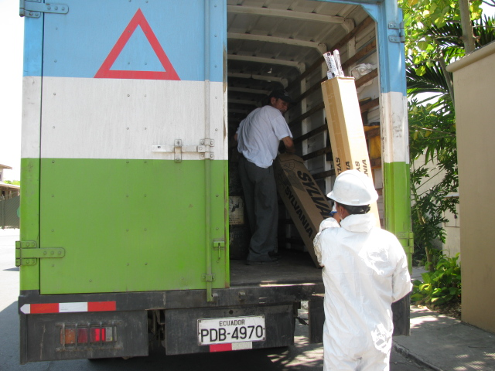
Pensando en la necesidad de las empresas certificadas bajo la norma ISO 14001 el presente proyecto pretende ofrecer un servicio de recolección de tubos fluorescentes en la Prov. de Guayas específicamente en Guayaquil, el mismo que garantice:
El correcto manejo de los tubos fluorescentes
Costo accesible por el cliente.

Slide 6
Empresa competidora directa
HAZWAT: Recolectora de tubos fluorescentes en Quito
Amenaza de Nuevos Competidores
En el futuro puede darse el caso de que las mismas empresas que reciclan los demás desechos tales como: papel, vidrio, cartón, plástico, chatarra incluyan en su línea de reciclaje los tubos fluorescentes con técnicas similares de la empresa.

Slide 7
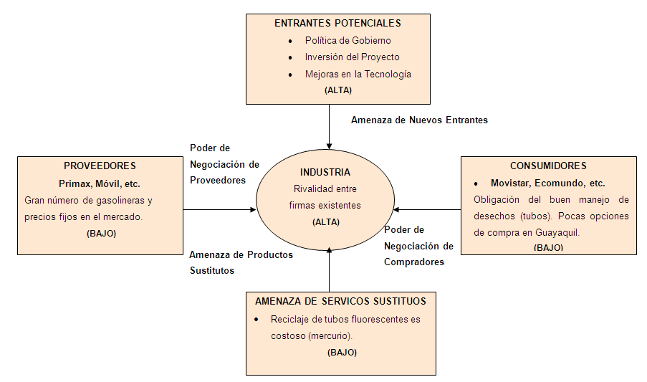
ANALISIS PORTER

Slide 8
CORE COMPETENCE
Reliable Process: Ofrecer un servicio eficiente, de calidad e interacción continua con los clientes de tal forma que pueda definir el servicio en función a sus necesidades.
MISIÓN
Servimos a la comunidad en el área de recolección, transporte y disposición final de tubos fluorescentes, brindando un tratamiento idóneo a estos materiales, para así fomentar una conciencia de responsabilidad con la protección y cuidado del medio ambiente. Asumimos el compromiso de responder a las expectativas de los clientes, crear trabajo y apoyar el desarrollo personal de los empleados.
VISIÓN
Establecernos como una empresa líder a nivel nacional en la recolección de tubos fluorescentes, ofreciendo el mejor servicio al cliente y proyectando una buena imagen de marca, de esta manera ayudamos a limpiar nuestro mundo y a garantizar a las nuevas generaciones un mejor país para vivir.

Slide 9
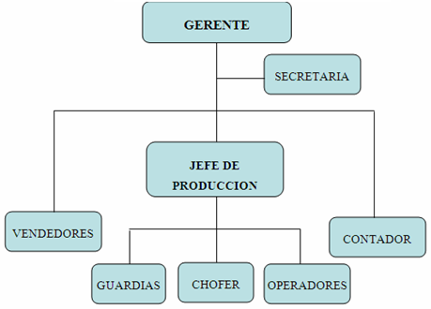
ORGANIGRAMA DE LA EMPRESA

Slide 10
ANÁLISIS FODA
FORTALEZAS
OPORTUNIDADES
Ventaja En Precios
Diseño Del Galpón
Servicio Eficiente
Los Primeros Ubicados En Guayaquil
Interés De Las Empresas
Obligación De Empresas Certificadas
DEBILIDADES
AMENAZAS
Tecnología
Imitación del Proceso
Permisos y Catástrofes
Inversión Alta
Sensibilidad
Los Tubos Son Frágiles

Slide 11
ESTRATEGIA DE MERCADO
Diferenciación/Liderazgo en costo enfocada en el mercado de Guayaquil.
Se diferencia en el almacenamiento de los tubos fluorescentes en repisas de manera ordenada y cuidadosa, sustituyendo el tradicional tratamiento de los mismos en vertederos de seguridad, que en ocasiones contaminan el ambiente.
Por otra parte, se pretende disminuir el costo de recolección, estableciendo rutas adecuadas y eficientes, y así poder ofrecer un precio más bajo en el transporte de los tubos fluorescentes

Slide 12
ANÁLISIS DE LA OFERTA
COMPETIDOR DIRECTO
EMPRESAS RECICLADORAS
HAZWAT
CRIDESA
CARTOPEL
FIBRA NACIONAL

Slide 13
ANÁLISIS DE LA DEMANDA
DECISIÓN DE COMPRA DEL CLIENTE
PRECIO DEL SERVICIO DE RECOLECCIÓN
TIEMPO DEL PROCESO DE RECOLECCIÓN
SISTEMA DE ALMACENAMIENTO
CLASIFICACIÓN DE LA DEMANDA
EMPRESAS REGIDAS BAJO LA NORMA ISO 14001
EMPRESAS EN PROCESO DE CERTIFICACIÓN
PODER ADQUISITIVO ALTO

Slide 14
ESTIMACIÓN DE LA DEMANDA
Cuadro Nº 2.4 Número de Empresas que se Certifican Cada Año
País | 1998 | 1999 | 2000 | 2001 | 2002 | 2003 | 2004 | 2005 | 2006 | 2007 | 2008
Ecuador | 1 | 1 | 1 | 2 | 1 | 1 | 11 | 14 | 50 | 52 | 56
TOTAL |  |  |  |  |  |  |  |  | 82 | 134 | 190
Fuente: websie.eclac.cl/anuario _ estadístico
Cuadro Nº 2.5 Número Estimado de Empresas Certificadas en el Ecuador
 | 2009 | 2010 | 2011 | 2012 | 2013 | 2014 | 2015 | 2016 | 2017 | 2018 | 2019 | 2020
 | 201 | 213 | 226 | 240 | 254 | 270 | 286 | 303 | 321 | 340 | 361 | 382
Elaborado por: los autores
Empresas Certificadas Ecuador

Slide 15
Cuadro Nº 2.6 Número Estimado de Empresas Certificadas en Guayas
 | 2009 | 2010 | 2011 | 2012 | 2013 | 2014 | 2015 | 2016 | 2017 | 2018 | 2019 | 2020
 | 81 | 85 | 91 | 96 | 102 | 108 | 114 | 121 | 128 | 136 | 144 | 153
Elaborado por: los autores
Empresas Certificadas Guayas
Cuadro Nº 2.7 Número Estimado de Empresas con el 75% de Penetración
 | 2009 | 2010 | 2011 | 2012 | 2013 | 2014 | 2015 | 2016 | 2017 | 2018 | 2019 | 2020
Empresas Certificadas Guayas | 60 | 64 | 68 | 72 | 76 | 81 | 86 | 91 | 96 | 102 | 108 | 115
Elaborado por: los autores

Slide 16
Cuadro Nº 2.8 Demanda Estimada de Tubos Fluorescentes
 | 2009 | 2010 | 2011 | 2012 | 2013 | 2014 | 2015 | 2016 | 2017 | 2018 | 2019 | 2020 | Total
Tubos Anuales | 50753 | 53798 | 57026 | 60447 | 64074 | 67919 | 71994 | 76313 | 80892 | 85746 | 90891 | 96344 | 805.444
Elaborado por: los autores
Cuadro Nº 2.9 Demanda Estimada de Tubos Fluorescentes (Kg.)
 | 2009 | 2010 | 2011 | 2012 | 2013 | 2014 | 2015 | 2016 | 2017 | 2018 | 2019 | 2020 | Total
Kg. de Tubos | 25376 | 26899 | 28513 | 30224 | 32037 | 33959 | 35997 | 38157 | 40446 | 42873 | 45445 | 48172 | 402.277
Elaborado por: los autores

Slide 17
COMERCIALIZACIÓN DEL SERVICIO
MARKETING MIX
Recolección, transporte y disposición final de tubos fluorescentes.
PRODUCTO/SERVICIO
$1,70 – Precio por kg. Tubo
$ 50 – Precio por Transporte
PRECIO
No hay Intermediarios.
Oficina/Centro de Guayaquil.
PLAZA – DISTRIBUCIÓN
PROMOCIÓN Y COMUNICACIÓN
Telemarketing, entrevistas personales, anuncios en internet, reportajes, etc.

Slide 18
INVESTIGACIÓN DE MERCADO
DEFINICIÓN DEL PROBLEMA
Insuficiencia del servicio de recolección en Guayaquil.
OBJETIVOS
Determinar cantidad de tubos desechados.
Conocer el manejo de los desechos.
PLANEACIÓN
Entrevistas a Empresas Certificadas.
“Ecomundo”, “Aduana del Ecuador”.

Slide 19
ESTUDIO TÉCNICO
Balance del Personal Técnico y Administrativo
ETAPA | MANO DE OBRA DIRECTA | NÚMERO DE PERSONAS
Administrativo | Gerente | 1
Operación | Operadores (1 chofer y 2 recolectores) | 3
Administrativo | Secretaria | 1
Administrativo | Vendedores | 2
Administrativo | Jefe de Producción | 1
Administrativo | Contador | 1
Operación | Guardia | 2
Total Personal Mano de Obra |  | 11
Para el proyecto se requiere de 11 trabajadores, que incluye personal operativo para la recolección de tubos hasta su almacenamiento en el galpón, así como también el personal administrativo

Slide 20
Balance de Obras Físicas
DESCRIPCION | UNIDAD | CANTIDAD | P. UNITARIO | P. TOTAL
Terreno | M2 | 704 | 22,00 | 15.488,00
Caseta | M2 | 4 | 150,00 | 600,00
Construcción del galpón (incluido mano de obra y materiales) | m2 | 518,4 | 31,83 | 16.500,00
El balance de obras físicas contiene los factores que determinan la inversión del proyecto como: el galpón, caseta para guardia, el terreno, etc.

Slide 21
Factores De Localización
 |  | Vía a Daule |  | Vía Duran Tambo
Factor Relevante | Peso Asignado | Calificación | Calificación Ponderado | Calificación | Calificación Ponderada
Objetivos Económicos
Costo y disponibilidad del Terreno | 0,3 | 2 | 0,6 | 3 | 0,9
Medios y Costo de Transporte | 0,1 | 2 | 0,2 | 3 | 0,3
Costo de Mano de Obra | 0,1 | 3 | 0,3 | 3 | 0,3
Precio de Energía | 0,02 | 4 | 0,08 | 4 | 0,08
Objetivos Infraestructurales
Proximidad de áreas habitadas | 0,2 | 3 | 0,6 | 4 | 0,8
Ausencia de otras plantas de reciclaje | 0,07 | 5 | 0,35 | 2 | 0,14
Disponibilidad de Mano de Obra | 0,05 | 4 | 0,2 | 3 | 0,15
Objetivos Legales
Estructura impositiva y legal | 0,09 | 2 | 0,18 | 2 | 0,18
Factores Ambientales | 0,07 | 4 | 0,28 | 4 | 0,28
Total | 1 |  | 2,79 |  | 3,13

Slide 22
ESTUDIO FINANCIERO
INVERSIÓN INICIAL
DESCRIPCION | UNIDAD | CANTIDAD | P. UNITARIO | P. TOTAL
Terreno | M2 | 704 | 22,00 | 15.488,00
Caseta | M2 | 4 | 150,00 | 600,00
Construcción del galpón (incluido mano de obra y materiales | m2 | 518,4 | 31,83 | 16.500,00
Camión recolector |  | 1 |  | 20.000,00
Balanza |  | 1 |  | 40,00
Carro de mercaderia |  |  |  | 20,00
TOTAL ACTIVO FIJO |  |  |  | 57.928,00
ACTIVO DIFERIDOS
Permisos sanitarios |  |  |  | 500,00
Tramites de Constitución |  |  |  | 350,00
Patente |  |  |  | 200,00
TOTAL ACTIVO DIFERIDO |  |  |  | 1.050,00
OTROS ACTIVOS
Pagina Web |  |  |  | 700,00
Uniformes de seguridad |  | 3 |  | 200,00
Materiales varios |  |  |  | 40,00
Alquiler del local y primer deposito |  |  |  | 1.200,00
TOTAL DE OTROS ACTIVOS |  |  |  | 2.140,00
CAPITAL DE TRABAJO |  |  |  | 7.329,31
TOTAL |  |  |  | 68.447,31

Slide 23
Capital de Trabajo: método déficit máximo acumulado
AÑO 2010 | ENERO | FEBRERO | MARZO | ABRIL | MAYO | JUNIO
Porcentaje de venta mensual | 3% | 3% | 5% | 5% | 7% | 7%
Cantidad en Kg. Mensual de tubos | 807 | 807 | 1345 | 1345 | 1883 | 1883
Ingreso por recoleccion | $ 1.371,85 | $ 1.371,85 | $ 2.286,41 | $ 2.286,41 | $ 3.200,98 | $ 3.200,98
Ingreso por transporte | $ 576,41 | $ 576,41 | $ 960,68 | $ 960,68 | $ 1.344,95 | $ 1.344,95
INGRESO MENSUAL TOTAL | $ 1.948,25 | $ 1.948,25 | $ 3.247,09 | $ 3.247,09 | $ 4.545,93 | $ 4.545,93
EGRESOS MENSUAL | $ 4.430,00 | $ 4.430,00 | $ 4.430,00 | $ 4.430,00 | $ 4.430,00 | $ 4.430,00
FLUJO MENSUAL | -$ 2.481,75 | -$ 2.481,75 | -$ 1.182,91 | -$ 1.182,91 | $ 115,93 | $ 115,93
SALDO ACUMULADO | -$ 2.481,75 | -$ 4.963,49 | -$ 6.146,40 | -$ 7.329,31 | -$ 7.213,38 | -$ 7.097,45
JULIO | AGOSTO | SEPTIEMBRE | OCTUBRE | NOVIEMBRE | DICIEMBRE
10% | 10% | 10% | 12% | 14% | 14%
2690 | 2690 | 2690 | 3228 | 3766 | 3766
$ 4.572,83 | $ 4.572,83 | $ 4.572,83 | $ 5.487,39 | $ 6.401,96 | $ 6.401,96
$ 1.921,36 | $ 1.921,36 | $ 1.921,36 | $ 2.305,63 | $ 2.689,90 | $ 2.689,90
$ 6.494,18 | $ 6.494,18 | $ 6.494,18 | $ 7.793,02 | $ 9.091,86 | $ 9.091,86
$ 4.430,00 | $ 4.430,00 | $ 4.430,00 | $ 4.430,00 | $ 4.430,00 | $ 4.430,00
$ 2.064,18 | $ 2.064,18 | $ 2.064,18 | $ 3.363,02 | $ 4.661,86 | $ 4.661,86
-$ 5.033,27 | -$ 2.969,08 | -$ 904,90 | $ 2.458,12 | $ 7.119,98 | $ 11.781,83
Tomando en consideración los datos anteriores se puede concluir que el capital de trabajo requerido para la implantación del proyecto es de $7.329,31.

Slide 24
Financiamiento
El 40% del valor de las inversiones fue financiado por la CFN es decir 27.378,92. La diferencia del total de las inversiones fue cubierta por los recursos propios de los inversionistas.
CFN
PRESTAMO | 40%
PLAZO: | 5 | AÑOS
INTERES: | 10,00% | ANUAL
AÑOS | 0 | 1 | 2 | 3 | 4 | 5
PAGO |  | 7.222,49 | 7.222,49 | 7.222,49 | 7.222,49 | 7.222,49
AMORTIZACION |  | 4.484,60 | 4.933,06 | 5.426,36 | 5.969,00 | 6.565,90
INTERES |  | 2.737,89 | 2.289,43 | 1.796,13 | 1.253,49 | 656,59
SALDO INSOLUTO | 27.378,92 | 22.894,32 | 17.961,27 | 12.534,90 | 6.565,90 | 0,00

Slide 25
Ingresos
Los ingresos se obtendrán de dos maneras:
Valor de kilogramos de tubos recolectados, obtenido de la multiplicación del costo ($1,70) y cantidad de kilo estimado para los próximos 10 años (2011 hasta 2020)
Transporte de los tubos recolectados cuyo valor es de $50 por empresa.
INGRESOS ANUALES | 2011 | 2012 | 2013 | 2014 | 2015 | 2016 | 2017 | 2018 | 2019 | 2020
Ingresos por recoleccion de Tubos | $ 48.472 | $ 51.380 | $ 54.463 | $ 57.731 | $ 61.195 | $ 64.866 | $ 68.758 | $ 72.884 | $ 77.257 | $ 81.892
Ingresos por transporte | $ 20.366 | $ 21.588 | $ 22.884 | $ 24.257 | $ 25.712 | $ 27.255 | $ 28.890 | $ 30.623 | $ 32.461 | $ 34.409
Total de ingresos anuales | $ 68.838 | $ 72.969 | $ 77.347 | $ 81.988 | $ 86.907 | $ 92.121 | $ 97.649 | $ 103.507 | $ 109.718 | $ 116.301

Slide 26
Costo de Venta
Incluye el valor del combustible, chofer, operarios y salario de los vendedores por el valor anual de $9.540.
COSTOS DE VENTA | Valor Anual
Combustible | $ 180,00
Chofer | $ 1.440,00
Operarios (2) | $ 720,00
Salario de Vendedores (2) | $ 7.200,00
TOTAL DE COSTOS DE VENTA | $ 9.540,00

Slide 27
Gastos
Gastos Administrativos | Valor Anual
Sueldo Gerente | 9.600,00
Sueldo Contador | 4.800,00
Sueldo Secretaria | 3.000,00
Servicio Internet | 1.200,00
Servicios Básicos | 2.520,00
Suministros de oficina | 480,00
Total Gastos Administrativos | 21.600,00
Gasto de Publicidad | 1200
Gasto de Alquiler | 7.200,00
Gastos del Préstamo | Valor anual
Gasto por Interés | 2.737,89
Gastos de Producción | Valor Anual
Sueldo Jefe de Producción | 7200,00
Sueldo Guardias | 5160,00
Servicios Básicos | 660,00
Mantenimiento Vehículos | 600,00
Total Gastos de Producción | 13620,00
Total Egresos Anuales
TOTAL DE GASTOS | 46.357,89
TOTAL DE COSTOS DE VENTA | 9.540,00
TOTAL DE EGRESOS | 55.897,89

Slide 28
ESTADO DE PERDIDAS Y GANANCIAS
AÑOS | 1 | 2 | 3 | 4 | 5
Ingresos por ventas | 68.838,34 | 72.968,64 | 77.346,76 | 81.987,57 | 86.906,82
(-) Costos de ventas | 9.540,00 | 9.540,00 | 9.540,00 | 9.540,00 | 9.540,00
(-) Gastos Administrativos | 21.600,00 | 21.600,00 | 21.600,00 | 21.600,00 | 21.600,00
(-) Gastos de Publicidad | 1.200,00 | 1.200,00 | 1.200,00 | 1.200,00 | 1.200,00
(-) Gastos de Alquiler | 7.200,00 | 7.200,00 | 7.200,00 | 7.200,00 | 7.200,00
(-) Gastos de Produccion | 13.620,00 | 13.620,00 | 13.620,00 | 13.620,00 | 13.620,00
(-) Depreciacion del galpon | 742,50 | 742,50 | 742,50 | 742,50 | 742,50
(-) Depreciacion de muebles de oficina | 329,40 | 329,40 | 329,40 | 329,40 | 329,40
(-) Depreciacion de caseta | 54,00 | 54,00 | 54,00 | 54,00 | 54,00
(-) Depreciacion de equipo de computo | 750,00 | 750,00 | 750,00 | 750,00 | 750,00
(-) Depreciacion de equipo de oficina | 240,00 | 240,00 | 240,00 | 240,00 | 240,00
(-) Depreciacion de camion recolector | 3.600,00 | 3.600,00 | 3.600,00 | 3.600,00 | 3.600,00
(-) Depreciacion de Balanza | 8,10 | 8,10 | 8,10 | 8,10 | 8,10
(-) Depreciacion de carrito de carga | 3,60 | 3,60 | 3,60 | 3,60 | 3,60
(-) Gastos del préstamo | 2.737,89 | 2.289,43 | 1.796,13 | 1.253,49 | 656,59
(+) Valor de Salvamento equipo de computo |  |  | 250,00
(+) Valor de Salvamento muebles de oficina |  |  |  |  | 183,00
(+) Valor de Salvamento equipo de oficina |  |  | 80,00
(+) Valor de Salvamento camion recolector |  |  |  |  | 2.000,00
(+) Valor de Salvamento Balanza |  |  |  |  | 4,50
(+) Valor de Salvamento carrito de mercadería |  |  |  |  | 2,00
Utilidad antes de beneficios a trabajadores | 7.212,85 | 11.791,61 | 16.993,04 | 21.846,48 | 29.552,13
(-) 15% beneficios a trabajadores | 1.081,93 | 1.768,74 | 2.548,96 | 3.276,97 | 4.432,82
Utilidad antes de impuesto a la renta | 6.130,92 | 10.022,87 | 14.444,08 | 18.569,51 | 25.119,31
(-) 25 % de impuesto a la renta | 1.532,73 | 2.505,72 | 3.611,02 | 4.642,38 | 6.279,83
Utilidad del Ejercicio | 4598,19 | 7517,15 | 10833,06 | 13927,13 | 18839,48

Slide 29
Flujo de Caja
AÑOS | 0 | 1 | 2 | 3 | 4 | 5 | 6 | 7 | 8 | 9 | 10
Utilidad del Ejercicio |  | 4.598,19 | 7.517,15 | 10.833,06 | 13.927,13 | 18.835,34 | 21.396,81 | 24.710,08 | 28.445,13 | 32.614,67 | 37.996,81
( - ) Inversión Fija | -57.928,00
( - ) Inversión Activos Diferidos | -1.050,00
( - ) Inversión Otros Activos | -2.140,00
( - ) Capital de Trabajo | -7.329,31
(+) prestamos | 27.378,92
(+) Depreciacion del galpon |  | 742,50 | 742,50 | 742,50 | 742,50 | 742,50 | 742,50 | 742,50 | 742,50 | 742,50 | 742,50
(+) Depreciacion de muebles de oficina |  | 329,40 | 329,40 | 329,40 | 329,40 | 329,40 | 329,40 | 329,40 | 329,40 | 329,40 | 329,40
(+) Depreciacion de caseta |  | 54,00 | 54,00 | 54,00 | 54,00 | 54,00 | 54,00 | 54,00 | 54,00 | 54,00 | 54,00
(+) Depreciacion de equipo de computo |  | 750,00 | 750,00 | 750,00 | 750,00 | 750,00 | 750,00 | 750,00 | 750,00 | 750,00 | 750,00
(+) Depreciacion de equipo de oficina |  | 240,00 | 240,00 | 240,00 | 240,00 | 240,00 | 240,00 | 240,00 | 240,00 | 240,00 | 240,00
(+) Depreciacion de camion recolector |  | 3.600,00 | 3.600,00 | 3.600,00 | 3.600,00 | 3.600,00 | 3.600,00 | 3.600,00 | 3.600,00 | 3.600,00 | 3.600,00
(+) Depreciacion de Balanza |  | 8,10 | 8,10 | 8,10 | 8,10 | 8,10 | 8,10 | 8,10 | 8,10 | 8,10 | 8,10
(+) Depreciacion de carrito de carga |  | 3,60 | 3,60 | 3,60 | 3,60 | 3,60 | 3,60 | 3,60 | 3,60 | 3,60 | 3,60
(-) Amortizaciones por préstamo |  | 4.484,60 | 4.933,06 | 5.426,36 | 5.969,00 | 6.565,90
(+) Valor de desecho del proyecto |  |  |  |  |  |  |  |  |  |  | 22.817,31
FLUJO DE EFECTIVO NETO | -41.068,38 | 5.841,19 | 8.311,69 | 11.134,30 | 13.685,73 | 17.997,04 | 27.124,41 | 30.437,68 | 34.172,73 | 38.342,27 | 66.541,71

Slide 30
VAN, TMAR,TIR y Pay Back del Proyecto
TMAR
La TMAR del proyecto es de 18,33
Valor actual Neto
El valor actual neto es de 40.209,01 (positivo) por lo tanto esto significa que el proyecto es rentable.
Tasa interna de Retorno
La tasa interna de retorno es de 33.47% tasa que se encuentra por encima de la tasa de descuento 18,33% (TMAR) esto demuestra que el proyecto es viable y que se puede invertir en el mismo.
Periodo de recuperación
El periodo de recuperación de la inversión es en 6 años aproximadamente

Slide 31
Análisis de Sensibilidad Multivariable
Se tomo en consideración: el precio de venta, cantidad de empresas certificadas, costo del combustible, tasa de interés. Utilizando el Cristal Ball se obtuvo que el servicio de reciclaje es más sensible a la cantidad de empresas certificadas, es decir que un cambio ante esta variable afectaría el VAN.

Slide 32
La probabilidad de que el Van sea mayor a cero es de 94%.

